Slide 1
מדעי הרפואה:
ניתוח אותות ומערכות ב
274166
מערכות דינמיות - הרצאה מס' 1
18/3/2020

Slide 2
SARS-CoV-2 & COVID-19
מספר מקרים בישראל – לפי יום
https://docs.google.com/spreadsheets/d/1BJwj07COFc9_C9XgrXGnhnIcvtlY3j8qEkYqok-Z66U/edit#gid=1819149168

Slide 3

סקאלה לוגריתמית
תזכורת
$$e^{x}=y \\ x=\ln\left(y\right)$$
$$\ln\left(xy\right)=\ln\left(x\right)+\ln\left(y\right) \\ \ln\left(x^{m}\right)=m ln⁡(x)$$

Slide 4

סקאלה לוגריתמית
סדרה הנדסית
$$x_{n}=x_{0}q^{n−1 }$$

Slide 5
סקאלה לוגריתמית

Slide 6
חשיבה של סמסטר א
התאמת עקום
כמה מקרים יהיו בעוד 60 ימים?

Slide 7
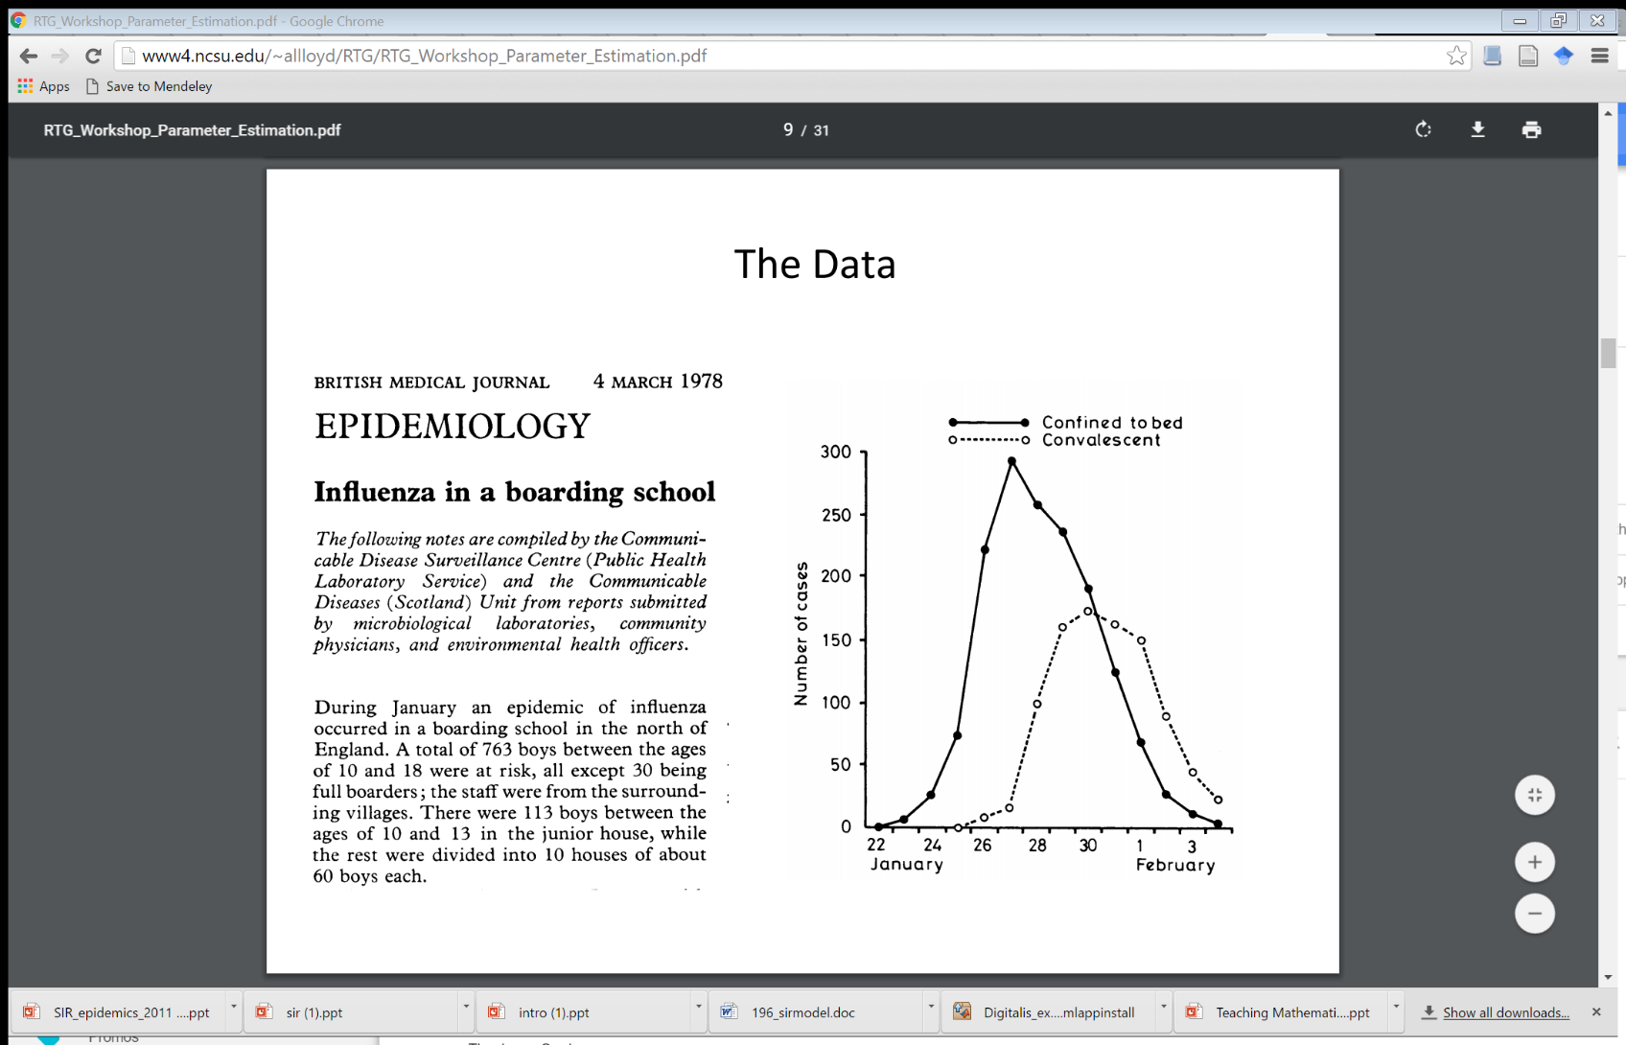
מרותקים למיטה
מחלימים

Slide 8
דוגמה למערכת דינמית
מספר החולים והמחוסנים באוכלוסיה משתנים כל הזמן.
יותר חולים -> יותר הדבקות -> יותר חולים -> יותר מחוסנים (טבעית) -> פחות חולים -> פחות מחוסנים -> יותר חולים?

Slide 9
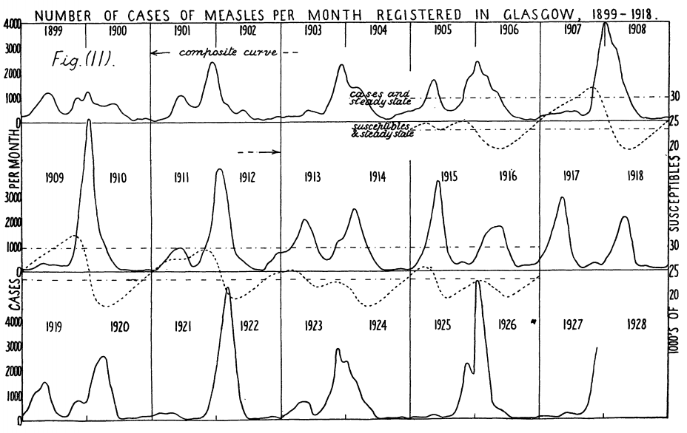
מקרי חצבת בגלסגו 1899-1918
Soper, 1929

Slide 10
איך אפשר להבין את זה?
מערכת דינמית:
  מצב המערכת כרגע הוא פונקציה של מצבה לפני רגע.
  אם אני יודע את מספר החולים, בריאים, מחוסנים ברגע זה, מה יהיו הערכים שלהם בעוד רגע?
בסמסטר א' למדנו לנתח אותות שמשתנים בזמן,
אבל לא למדנו איך נוצרים כאלו אותות.

Slide 11
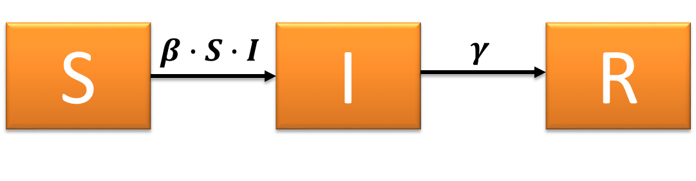
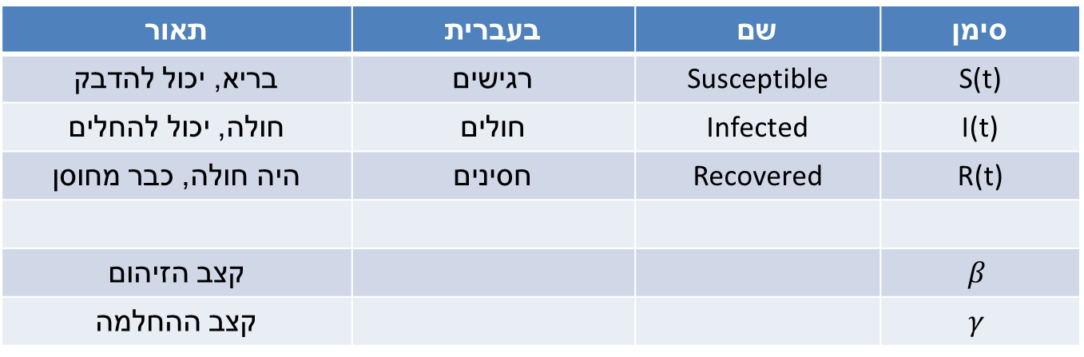
תאור | בעברית | שם | סימן
בריא, יכול להדבק | רגישים | Susceptible | S(t)
חולה, יכול להחלים | חולים | Infected | I(t)
היה חולה, כבר מחוסן | חסינים | Recovered | R(t)
קצב הזיהום |  |  | $$β$$
קצב ההחלמה |  |  | $$γ$$

Slide 12
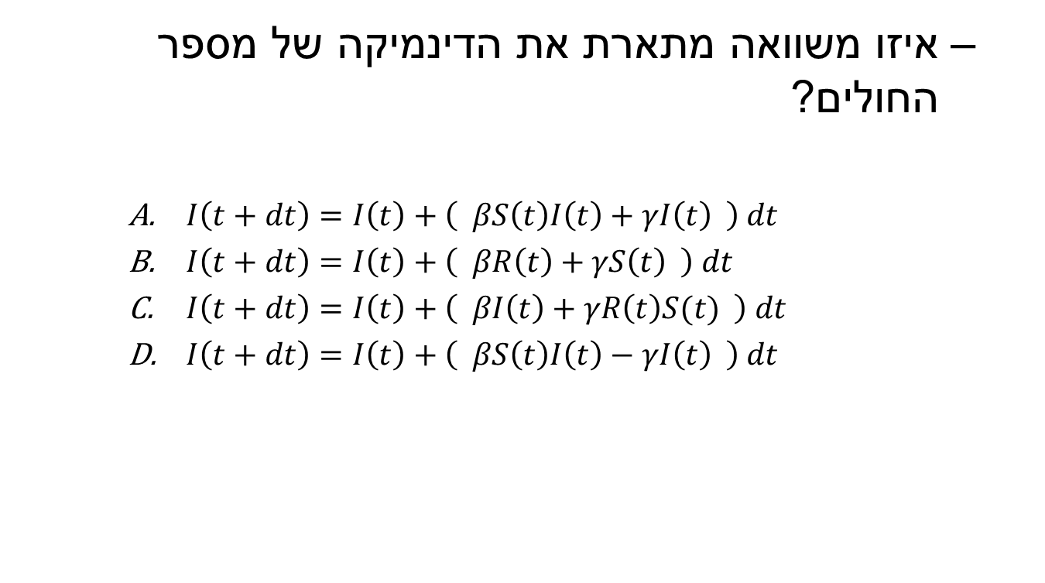
דינמיקת מגיפות
  איזו משוואה מתארת את הדינמיקה של מספר החולים?
    $I\left(t+dt\right)=I\left(t\right)+\left( βS\left(t\right)I\left(t\right)+γI\left(t\right) \right) dt$
    $I\left(t+dt\right)=I\left(t\right)+\left( βR\left(t\right)+γS\left(t\right) \right) dt$
    $I\left(t+dt\right)=I\left(t\right)+\left( βI\left(t\right)+γR\left(t\right)S(t) \right) dt$
    $I\left(t+dt\right)=I\left(t\right)+\left( βS\left(t\right)I\left(t\right)−γI\left(t\right) \right) dt$
http://tinyurl.com/otot2017

Slide 13


משוואות דיפרנציאליות
    $$I\left(t+dt\right)=I\left(t\right)+\left( βS\left(t\right)I\left(t\right)−γI\left(t\right) \right) dt$$
    $$I\left(t+dt\right)−I\left(t\right)=\left( βS\left(t\right)I\left(t\right)−γI\left(t\right) \right) dt$$
  $$\frac{dI}{dt}=βSI−γI$$
סימון נפוץ נוסף:
$$\dot{I}=\frac{dI}{dt}$$

Slide 14
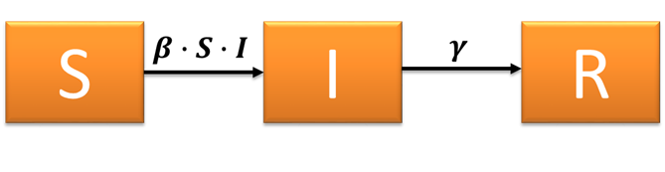

משוואות דיפרנציאליות
  $$\frac{dS}{dt}=−βSI \\ \frac{dI}{dt}=βSI−γI \\ \frac{dR}{dt}=γI$$

Slide 15
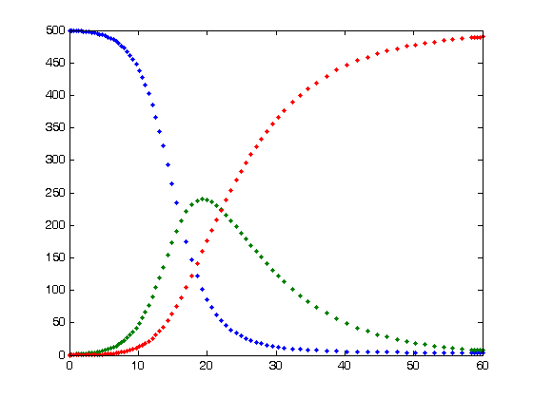
מודל ומציאות
Number
Time

Slide 16
בשבועות הקרובים נלמד
איך להגדיר מערכת דינמית
איך לבצע סימולציה של מערכת דינמית
איך להבין התנהגות מערכת ללא סימולציה
מתי המערכת יציבה? מתי יהיו בה תנודות?

Slide 17
מבנה הקורס
7 שבועות – מערכות דינמיות
6 שבועות – רב מימד

Slide 18
מטרות הקורס (השנתי)
פיתוח מיומנויות חשיבה כמותית
לימוד תכנות בסיסי.
הבנת מספר מושגים מרכזיים:
  מודלים סטטיסטיים וסיווג
  עיבוד אותות במרחב התדר
  טיפול בנתונים רב מימדיים
  מערכות דינמיות
Notes:
למה צריך את זה בשביל רופאים.
עיקר תפל. פירוק בעיה גדולה לקטנות.

Slide 19
הרגלי למידה
המטרה שלי היא שתבינו את החומר.
המבחנים נכתבים (עד כמה שאפשר) כך שמי שלמד לאורך כל הסמסטר יוכל לעבור אותם ללא קושי גם בלי ללמוד למבחן.
מצד שני, המבחן מנסה לגרום לכך שמי שלמד רק למבחן יתקשה בו.
במלים אחרות – לא לפתוח פערים. אם משהו לא מובן – לא לוותר. בסופו של דבר זה יחסוך לכם הרבה מאוד זמן.

Slide 20
עולם הפוך וכיתה הפוכה
המצב הנוכחי דורש התגייסות מכולנו.
סגל ההוראה בקורס יעזור לכם ללמוד את החומר ולהבין אותו.
אבל – אתם תצטרכו לקחת יותר אחריות אליכם.
יהיו את הכלים בשביל ללמוד, וצריך להשתמש בהם.
חשוב לנסות לפתור תרגילים לבד, ורק אחר כך להעזר בחברים ובמורים.

Slide 21
תרגילי הכנה, בית וציונים
תרגילי הבית מהווים 10% מגן.
חלק מציון זה יהיה שאלות הכנה שתעשו לבד בבית.
הציון הוא על עצם הנסיון, לא על התשובה!
כלומר – הזדמנות אחת. תעשו אותה לבד. זה בסדר לטעות – זה מבהיר לי מה לא היה ברור.
תרגילי הבית יהיו יותר "שמנים", כדי לאפשר לכם יותר תרגול של החומר – גם לבד וגם ביחד.

Slide 22
לוח זמנים
תאריך | הרצאה | תרגול |  | הערות
18/3 | 1 (רגילה) |  | עמרי | מערכות דינמיות
23/3 |  | 1
25/3 | 2
30/3 |  | 2
1/4 | 3
6/4 |  | 3
20/4 |  | 4
22/4 | 4
4/5 |  | 5
6/5 | 5
11/5 |  | 6
13/5 | 6
18/5 |  | 7
20/5 | 7
25/5 |  | 8
27/5 | 8 |  | שי | רב מימד
1/6 |  | 9
3/6 | 9
8/6 |  | 10
10/6 | 10
15/6 |  | 11
17/6 | 11
22/6 |  | 12
24/6 | 12
29/6 |  | 13
1/7 | 13

Slide 23
העולם הוא דינמי
העולם הוא דינמי
כל מה שלמדנו עד כה הוא סטטי

Slide 24
העולם הוא דינמי
גלוקוז ואינסולין
פעימות לב
מחזוריות יום-לילה
מחזוריות חודשית
בקרת טמפרטורה בגוף
פוטנציאל חשמלי בנוירונים (פיזיולוגיה שנה ב')

Slide 25
מהפשוט אל המורכב
  $$\frac{dS}{dt}=−βSI \\ \frac{dI}{dt}=βSI−γI \\ \frac{dR}{dt}=γI$$
3 מימדים
לא לינארי

Slide 26
מהפשוט אל המורכב
מימד אחד לינארי
  גרפי, נומרי, אנליטי
  קלט
שני מימדים לינארי
מימד אחד לא לינארי
שני מימדים לא לינארי

Slide 27

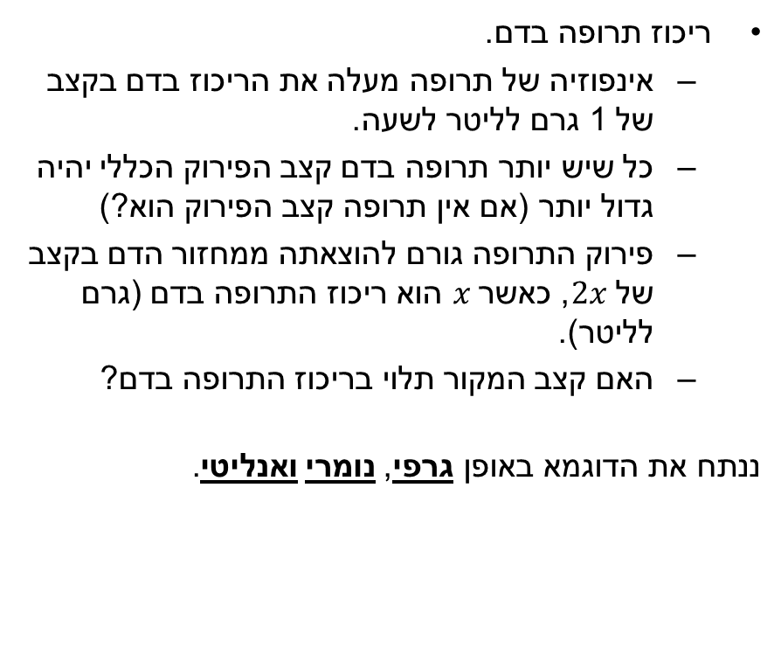
דוגמא פשוטה
ריכוז תרופה בדם.
  אינפוזיה של תרופה מעלה את הריכוז בדם בקצב של 1 גרם לליטר לשעה.
  כל שיש יותר תרופה בדם קצב הפירוק הכללי יהיה גדול יותר (אם אין תרופה קצב הפירוק הוא?)
  פירוק התרופה גורם להוצאתה ממחזור הדם בקצב של $2x$, כאשר $x$ הוא ריכוז התרופה בדם (גרם לליטר).
  האם קצב המקור תלוי בריכוז התרופה בדם?
ננתח את הדוגמא באופן גרפי, נומרי ואנליטי.

Slide 28

מהי המשוואה המתארת את המערכת?
$$\frac{dx}{dt}=−2x+1$$

Slide 29

מהי מערכת הצירים הרלוונטית?
$$\frac{dx}{dt}=−2x+1$$

Slide 30
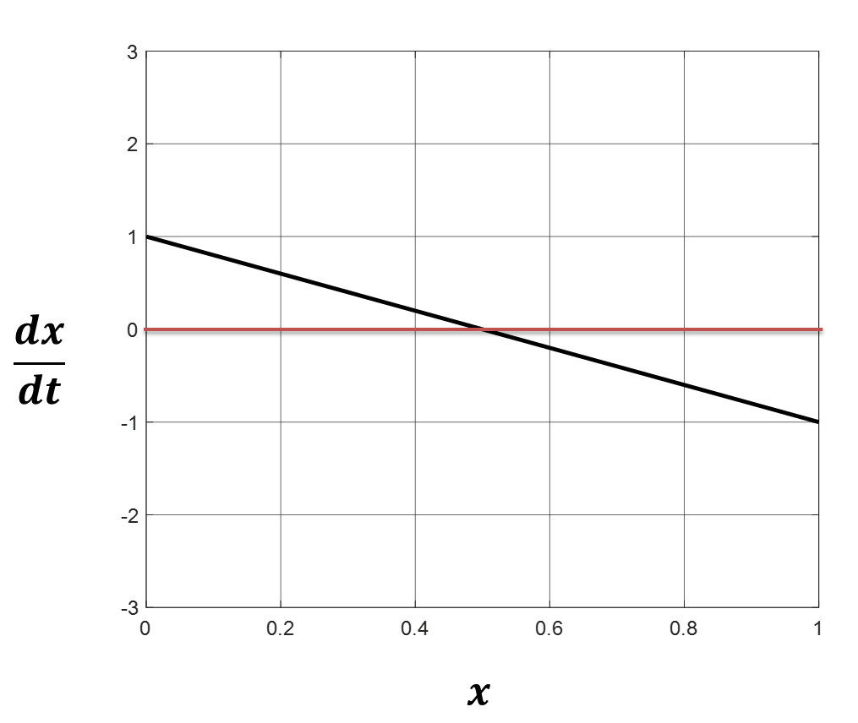
פתרון גרפי
אם הריכוז כרגע הוא 0.2, האם הוא צפוי לגדול או לקטון?

Slide 31
פתרון גרפי
אם הריכוז הוא 0.8, האם הוא צפוי לגדול או לקטון?

Slide 32
פתרון גרפי
לאיזה ערך יגיע הריכוז בסופו של דבר?

Slide 33
פתרון גרפי
תוך כמה זמן יגיע לשם?

Slide 34
דוגמא פשוטה
פתרון נומרי

Slide 35
מהי המשוואה המתארת את המערכת?
$$\frac{dx}{dt}=−2x+1$$

Slide 36
פתרון נומרי
נהפוך את ציר הזמן מרציף לבדיד:

Slide 37

פתרון נומרי
$$\frac{dx}{dt}=−2x+1$$
כלומר, עבור $Δt$ קטן:

Slide 38
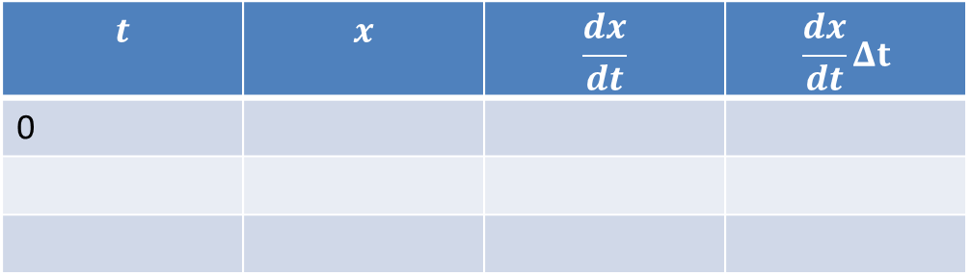

פתרון נומרי
$$\frac{dx}{dt}=−2x+1$$
$$x\left(t+Δt\right)=x\left(t\right)+Δt\left(−2x(t)+1\right)$$
עבור $Δt=0.1$:
$$t$$ | $$x$$ | $$\frac{dx}{dt}$$ | $$\frac{dx}{dt}Δt$$
0

Slide 39
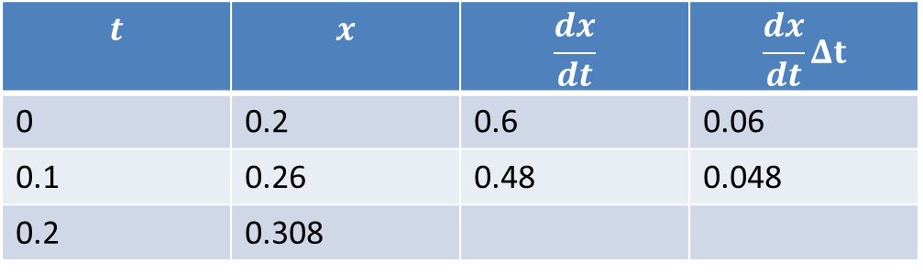
חישוב ידני
$$\frac{dx}{dt}=−2x+1$$
$$x\left(t+Δt\right)=x\left(t\right)+Δt\left(−2x(t)+1\right)$$
עבור $Δt=0.1$:
$$t$$ | $$x$$ | $$\frac{dx}{dt}$$ | $$\frac{dx}{dt}Δt$$
0 | 0.2 | 0.6 | 0.06
0.1 | 0.26 | 0.48 | 0.048
0.2 | 0.308

Slide 40
חישוב אוטומטי
x(1) = 0.2; % Initial condition
for i = 2:N
x(i) = x(i-1) + dt*( -2 * x(i-1) + 1 );
end

Slide 41
חישוב אוטומטי
% Define the time of simulation
maxTime = 5; % 5 hours
dt = 0.1; % Precision of simulation
% Prepare variable for results of simulation
ts = 0:dt:maxTime;
N = length(ts); % Number of samples
x = zeros( N, 1 ); % The results will go here
% Run the simulation
x(1) = 0.2; % Initial condition
for i = 2:N
x(i) = x(i-1) + dt*( -2 * x(i-1) + 1 );
end

Slide 42
חישוב אוטומטי
% Plot the results
figure;
plot( ts, x );
grid on;
xlabel( 'Time (hours)' );
ylabel( 'Concentration (x)' );

